Slide 1
Prayer Meeting for Persecuted Church Worldwide
전세계 박해 받는 교회를 위한 오픈도어 기도회
2022년 11월 22일(화) pm7:00-8:00, 한국오픈도어선교회
•Zoom 회의 ID 4286956103

Slide 2
旅程
찬양 5’
영상
OPENDOORS CORE VALUE(5’)
오픈도어가 걸어가는 길(5’)
소그룹 나눔 15’
박해 받는 교회를 위한 기도(30’)

Slide 3

OPEN DOORS CORE VALUE/핵심가치 (3’)
잠시…멈추고…생각해 봅시다^^

Slide 4
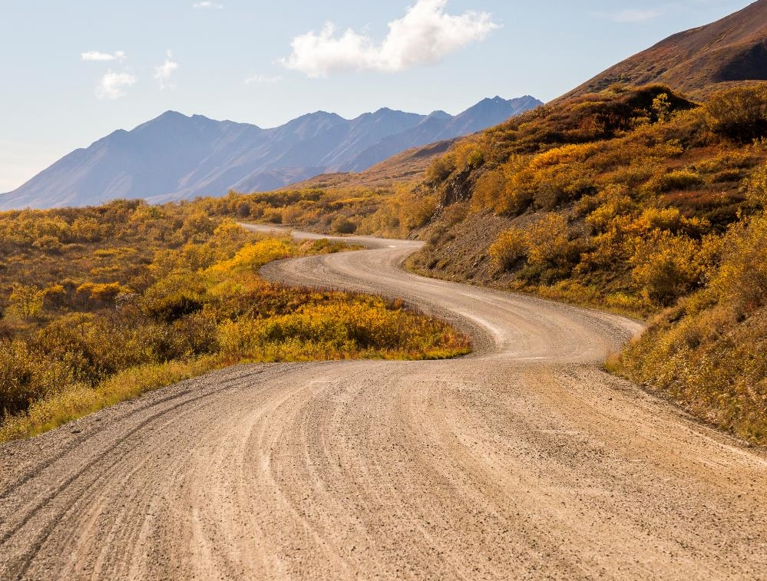
OPEN DOORS CORE VALUE/핵심가치 (3’)
1. 우리는 그리스도의 몸의 지체이다.
We are part of the Body of Christ.
2. 우리는 박해 받는 교회를 섬긴다.
We are Persecuted Church driven.
3. 우리는 성경의 사람이다.
We are people of the Bible.
4. 우리는 기도의 사람이다.
We are people of prayer.
5. 우리는 믿음으로 살며 사역한다.
We live and work by faith.
6. 우리는 예수 그리스도와 그의 지상명령에 헌신한다.
We are devoted to Jesus Christ and His commission.
7. 우리는 오직 하나님의 영광을 위해 사역한다.
We are motivated solely for the glory of God.

Slide 5

1. 우리는 그리스도의 몸의 지체이다.
We are part of the Body of Christ; a people to people people.
현장에 함께 있어 준다.
Be present.
우리는 서로 인격적인 만남이 필요하다.
We need the personal touch of each other.
서로에게 예수 그리스도가 되어 준다.
Be Jesus to each other.

Slide 6

3.2. 우리는 박해 받는 교회를 섬긴다.
We are Persecuted Church driven.
이것은 우리의 사역을 다른 사역과 구분 짓는 핵심요소이다.
This is what makes our ministry distinctive!
우리는 예수 그리스도를 따르기 위해 가장 비싼 대가를 치르는 사람들이 있는 곳이라면 가능한 어디든지 가서 그들의 이야기를 듣고 그들의 필요를 도우며 최선을 다해 섬긴다.
We serve those who pay the highest price for following Jesus by listening to them and meeting their needs wherever possible.

Slide 7

3.3. 우리는 성경의 사람이다.
We are people of the Bible.
성경을 읽고,
성경대로 살고,
성경이 되자.
Read the Bible,
to live the Bible,
and be the Bible.

Slide 8

3.4. 우리는 기도의 사람이다.
We are people of prayer.
기도는 우리에게 산소와 같다.
Prayer is our oxygen.
기도는 하나님과 동행하는 우리의 삶이다.
Prayer is our life with God.

Slide 9
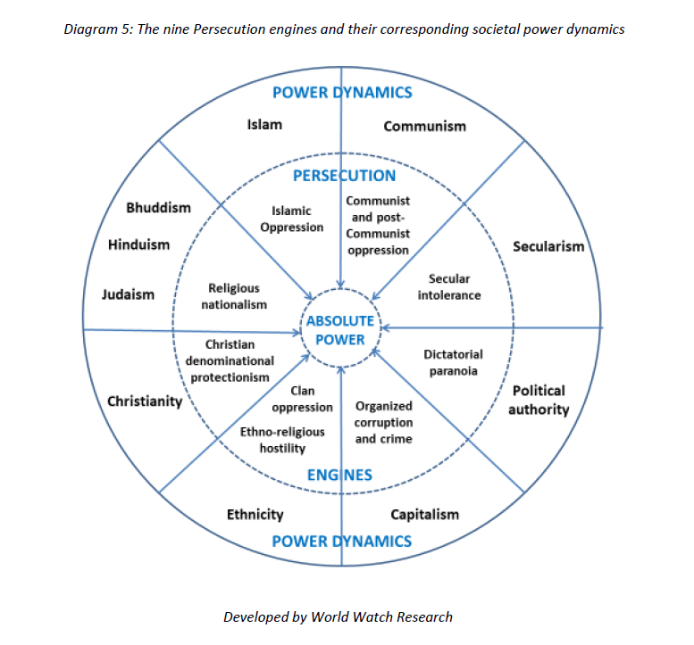
WWL
Persecution
Engines
박해지수 산출 기본개념
박해동인(动因)
오픈도어가 걸어가는 길

Slide 10
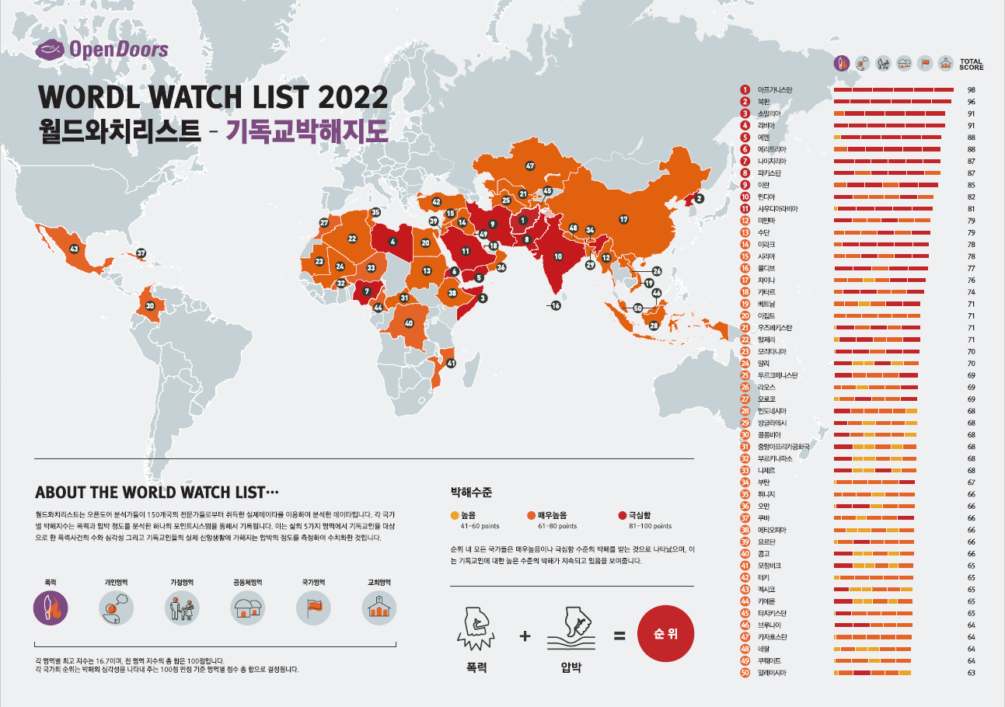

Slide 11
Faith is the root, good works are the fruits, and we must see to it that we have both. –Mattew Henrry-
믿음은 뿌리요, 선행은 그 열매이다. 우리는 이 두가지를 함께 보아야 한다. 우리 기도의 삶을 함께 나눠 봅시다. 균형을 잘 잡고 있나요?
나눔

Slide 12

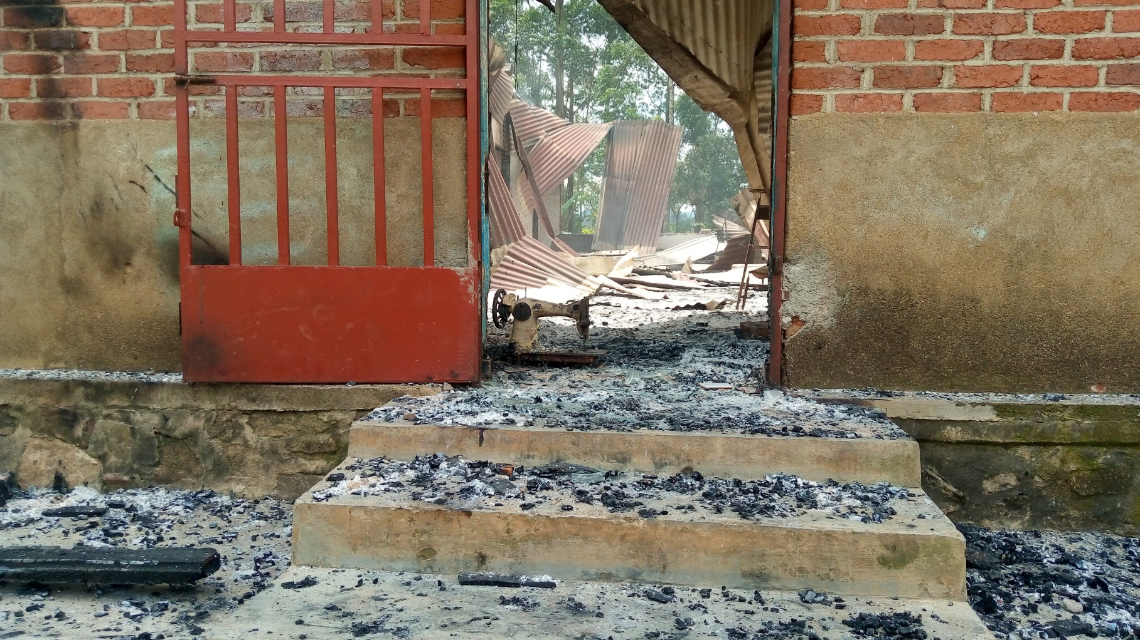
박해 받는 교회를 위한 기도(30')

Slide 13
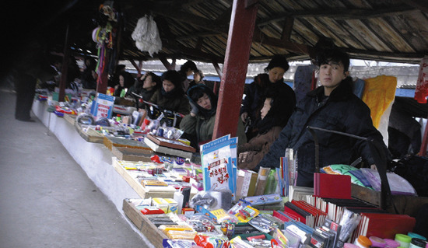
북한사회의 긍정적인 변화를 위해 기도합니다.
북한의 시장화 진전은 장마당을 넘어 이제 부동산 시장에까지 이르고 있습니다. 대규모 자본이 오고 가는 부동산 시장의 활성화는 북한사회에서 시장이 매우 중요한 역할을 감당하고 있다는 사실을 보여줍니다.
시장의 발달은 주민 의식의 변화와 새로운 자산가들의 등장으로 인한 사회 변화의 시작점이라는 긍정적인 면과 권력을 지닌 관료와 자산가의 결탁으로 인한 심각한 부정부패라는 부정적인 면이 공존하는 모양새입니다.
앞으로 북한 사회가 어떤 방향으로 변화할 지는 쉽사리 예단할 수 없지만 경제 정의가 증진되는 가운데 주민들의 자유가 더욱 확대되고 더 나아가 신앙과 선교에까지 이를 수 있는 긍정적인 변화가 이루어 질 수 있도록 우리의 관심과 기도가 요청됩니다.
북한사회가 부정부패와 배금주의에 빠지는 것이 아니라 긍정적인 변화를 이뤄갈 수 있도록 기도합니다.
출처:동아일보

Slide 14
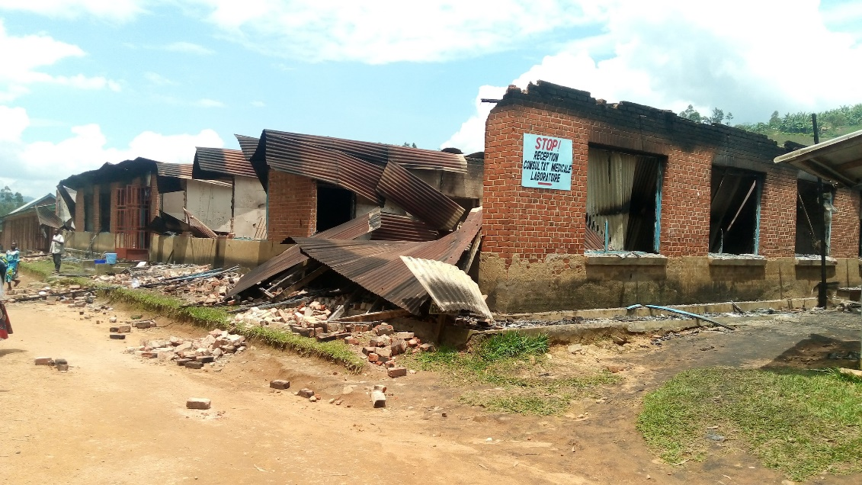

10월 20일 목요일 이른 아침, 콩고민주공화국의 민중연합군(ADF)의 무장 괴한들이 마보야(Maboyo)의 참조 보건 센터를 습격했습니다.
마리 실비 수녀 외에도 병원에 있던 환자 1명이 탈출하려다 총에 맞아 숨졌고, 마보야 마을에서는 여성 2명, 가게 주인 여러 명, 남성 1명(유괴된 자녀), 보건소 경비원(70세) 등 최소 8명이 사망했습니다. ADF는 2개의 보건 시설(마보야 참조 병원 및 팅게 보건 센터)에 추가 피해를 입혔고, 2개의 약국과 여러 상점들이 약탈당했으며, 공격 후 여러 명이 실종되었습니다.
마보야 공격의 생존자 중 한 명인 크리스틴*은 그녀의 생명을 구해준 하나님에게 감사해 합니다. "나는 덤불 속으로 도망쳐 그곳에서 이틀을 보냈습니다. 어떻게 아이와 함께 퇴원할 수 있었는지, 마취에서 막 깨어나던 참이었어요. 하나님께 영광이 있기를 빕니다. 하나님께서 제게 주신 생명입니다. 우리를 위해 기도하고 있는 전 세계 모든 그리스도인들에게 진심으로 감사드립니다."
마보야는 북키부 지방의 베니에서 약 30km 떨어진 곳에 위치한 기독교의 주요 지역입니다. 보건소는 마보야와 그 주변에 있는 수천 명의 사람들에게 서비스를 제공했습니다. 이러한 생명과 생명을 구하는 센터가 없다면, 기독교인들은 취약하고 의료 치료를 받기 위해 안전하지 않은 도로를 여행해야 할 것입니다.

Slide 15
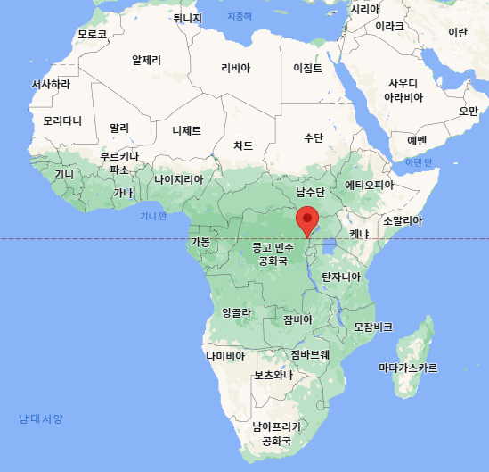
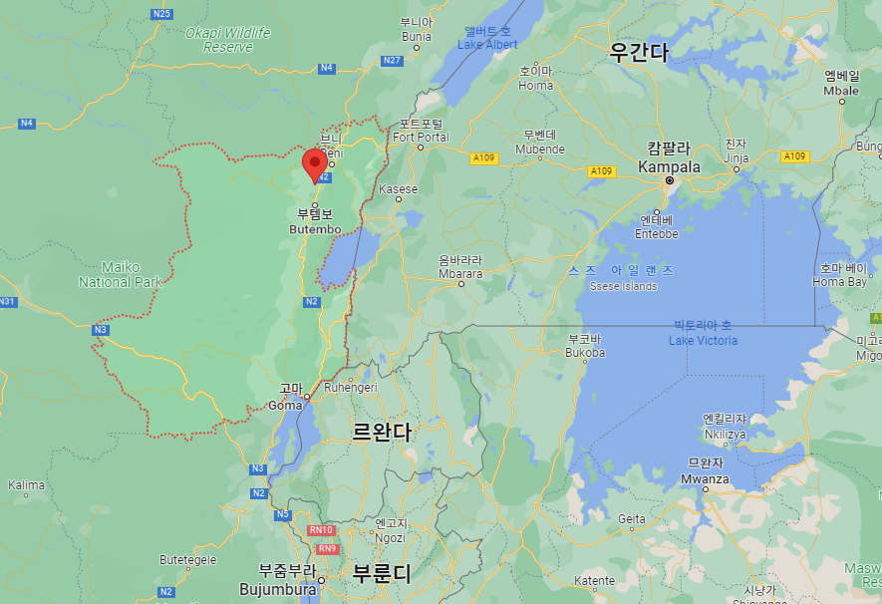
[ 기도해 주세요 ]
1. 모든 유족들이 위로를 받을 수 있도록 기도해 주세요. 그들의 마음을 치유하고 그들의 고통을 달래기 위해 기도해주세요.
2. 부상자와 다양한 공격에 따른 물질적 손실에 대처해야 하는 모든 사람들을 위해 육체적 치유를 위해 기도해 주세요.
3. 주민과 지역에 대한 주님의 회복을 기도해 주세요. 그들은 재건하는 데 시간이 걸릴 귀중한 자산을 잃었습니다. 이런 어려운 지역에서 섬기는 교회 지도자들이 지속적으로 지혜와 용기를 가질 수 있도록 기도해 주십시오.
4. 그리스도인들을 위해 기도해 주십시요. 이러한 공격들이 하나님에 대한 믿음을 굳건히 하고, 매일의 고난과 시련과 손실에도 불구하고 굳건히 버틸 수 있도록 기도해 주십시요.
5. 민주군(ADF)의 지속적인 활동에 대해 정부 보안 장치가 효과적이고 효율적으로 작동하도록 기도해 주십시요.
6. 주님의 선한 뜻에 따라 민주군과 그의 동맹국들의 마음을 만지고 변화시키고 콩고에 평화가 회복되도록 기도해 주십시요.

Slide 16

박해 받는 교회를 위한 기도가 이 땅에서 더 뜨겁게 일어나기를 위해서 기도해 주세요
오픈도어
희망의 백만기도 캠페인
WWL 박해지수 발표
오픈도어 1,300여 명의 사역자들이 브라더 앤드류의 길을 따라 믿음과 용기를 잃지 않고, 겸손하게 박해 받는 교회를 잘 섬길 수 있게 하옵소서!
박해받는 교회를 섬기는데 소명 있고, 헌신된 재정, 정보간사를 예비하여 주옵소서!
예수의 제자의 길을 끝까지 걸어가게 하옵소서!
-희망을 잃어 버린 중동의 기독교인들에게 성령으로 새롭게 하시고, 어둠가운데서 빛을 밝혀 주옵소서! -교회가 복구, 회복, 피난처가 되게 하시고, 모두에게 희망의 등불이 되게 하소서! -신실한 목회자를 세우시고, 새로운 지도자들을 일으켜 주옵소서!
WWL가 2023년 1월 18일, 전세계 24개국 개발 베이스에서 동시에 발표됩니다. 자료준비, 장소 섭외, 기자초청, 실시간 중계 등이 원활하게 잘 진행되게 하시고, 한국교회 선교에 귀한 자료로 쓰임 받을 수 있게 하옵소서!

Slide 17
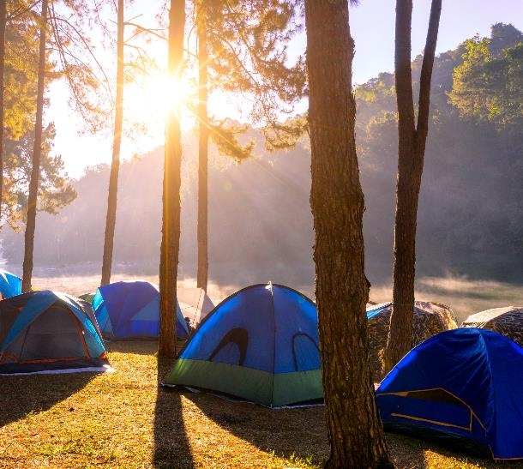

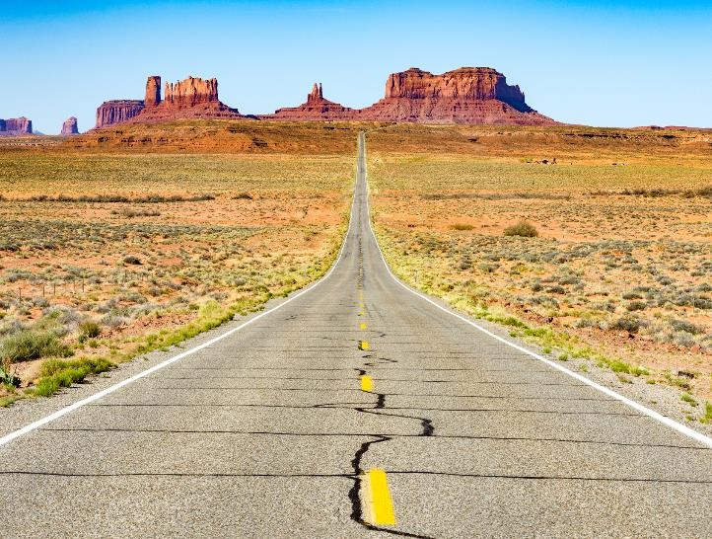

알림…
1. 박해 받는 교회를 위한 오픈도어 기도모임에 참석해 주신 분들께 감사드립니다.
2. 중동을 위한 희망의 백만기도 운동에 많이 참여해 주세요.
3. www.makehopelast.org에 방문하셔서 기도의 불을 밝혀 주세요!!!
4. 다음 기도시간은 12월 6일 (화) pm 7:00 - 8:00입니다.
Open Doors Korea | odsk@opendoors.or.kr
| 한국오픈도어선교회

